Slide 1


Università degli studi di Milano Bicocca Scuola di Scienze Dipartimento di Informatica, Sistemistica e Comunicazione Corso di Laurea in Informatica
INTEGRAZIONE DI FUNZIONALITÀ INTERATTIVE IN UN AMBIENTE DI REALTÀ VIRTUALE MULTI-UTENTE
Relatore : Prof. Giuseppe Vizzari
Co-relatrice : Prof.ssa Daniela Briola
Presentazione della prova finale di
Ghezzi Davide
Matricola 846114

Slide 2

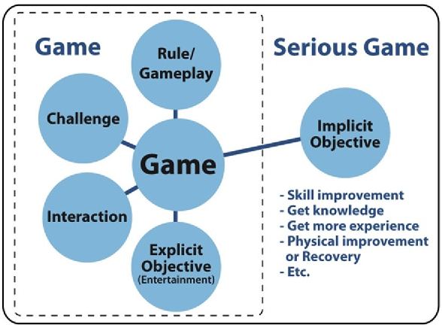
INTRODUZIONE
Realtà Virtuale : che cos’è e come viene usata
Uso della Realtà virtuale in ambito didattico : Serious Game
Ricerca di soluzioni per il problema della mono-utenza
Funzioni di un Serious Game

Slide 3
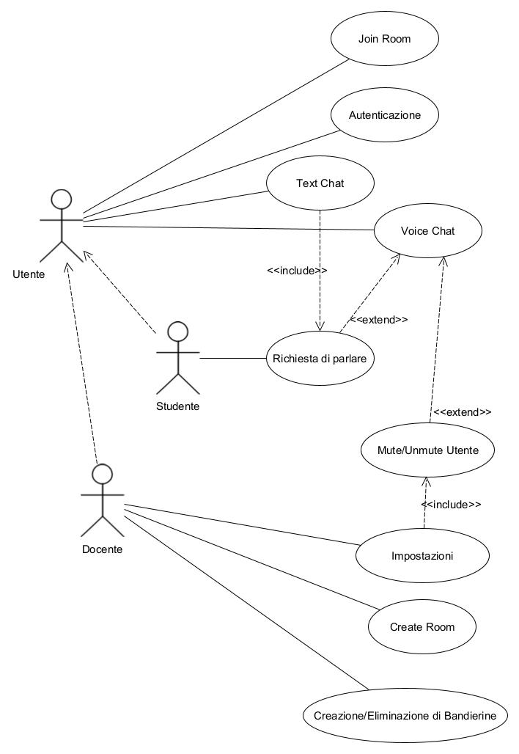



Diagramma dei casi d’uso
REQUISITI E CASI D’USO
Presenza di un docente
Comunicazione fra utenti
Manipolazione dell’ambiente

Slide 4

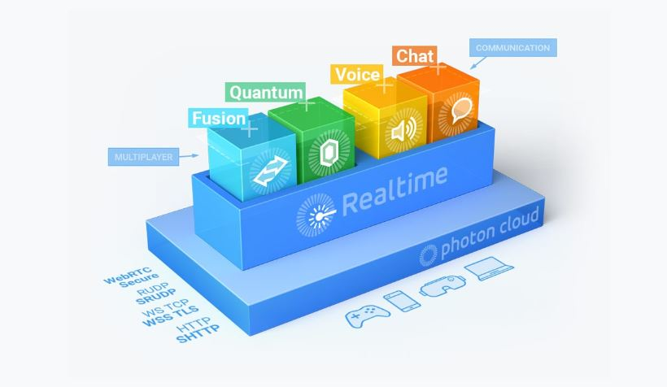







TECNOLOGIE ABILITANTI
Linguaggio C#
Photon PUN
Classe MonoBehaviour
Photon Voice
Librerie software
Photon Chat

Slide 5
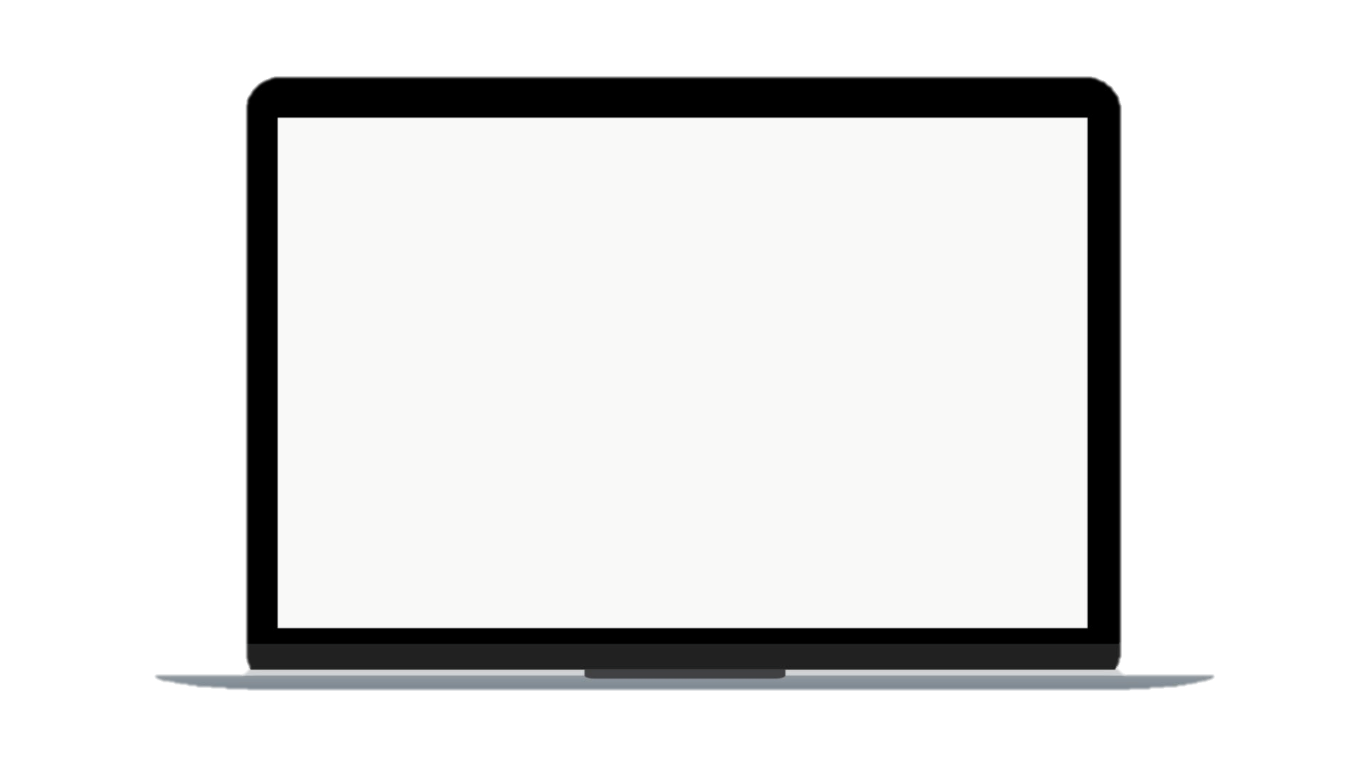
ARCHITETTURA DEL PROTOTIPO
Interfaccia Grafica Utente
Eventi chiamati sul Server
Photon Server

Slide 6



FUNZIONALITÀ DELL’UTENTE
Segnalare punti particolari nella mappa
Attivazione e Disattivazione microfono
Chat di testo
Il docente può attivare / disattivare il microfono agli utenti
Messaggi scritti per la comunicazione fra utenti
Punti di interesse visibili a tutti (bandierine)
Gli studenti possono richiedere la parola

Slide 7
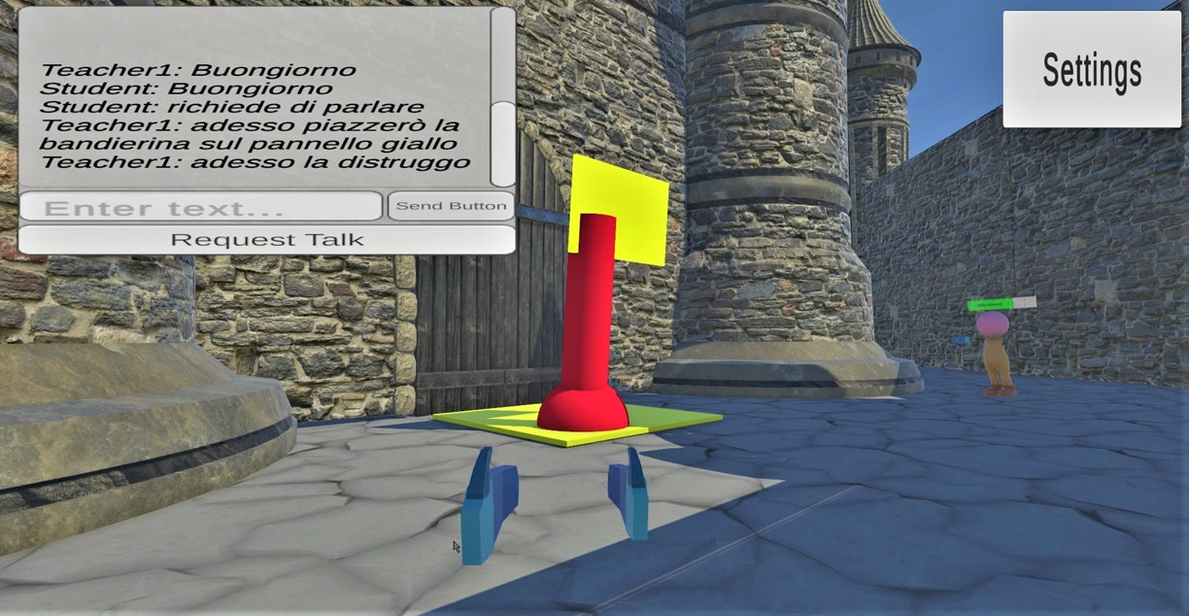
DIMOSTRAZIONI D’USO

Slide 8
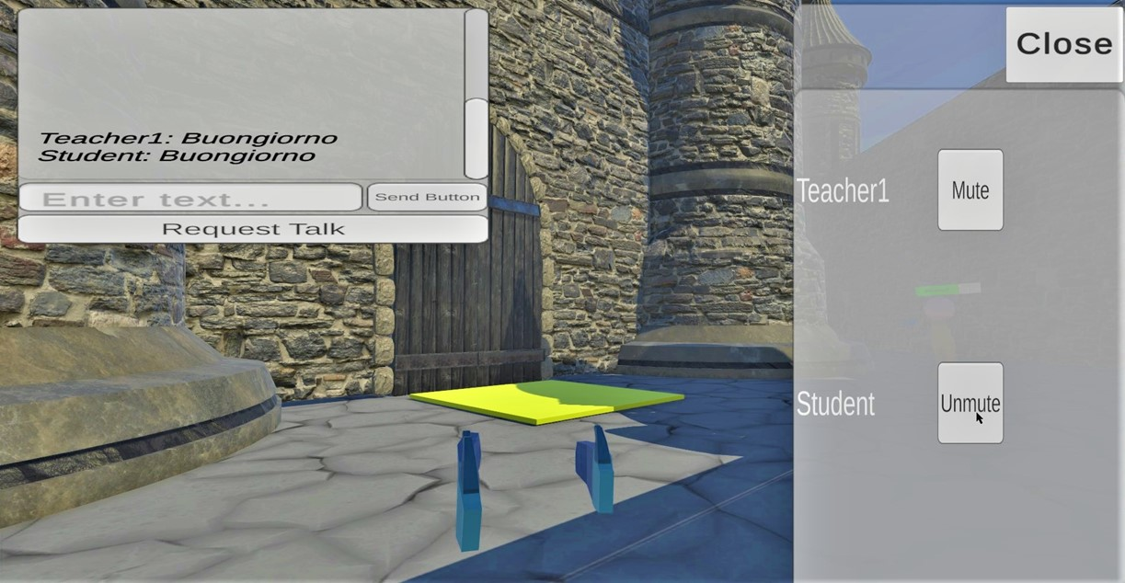
DIMOSTRAZIONI D’USO

Slide 9


SVILUPPI FUTURI
Visibilità Raggi Controller
Come si potrebbe migliorare il prototipo?
Avatar Realistici
Ambientazione esistente
Registrazione e Login Utenti

